Slide 1
Διαγράμματα Αλληλεπίδρασης
(Interaction Diagrams)
Αλληλεπιδράσεις (Interactions)
      Εισαγωγή – Ορισμοί
      Μηνύματα και ενέργειες
      Αλληλουχία
      Μοντελοποίηση αλληλεπίδρασης
Διαγράμματα Αλληλεπίδρασης
      Διαγράμματα Ακολουθίας (Sequence Diagrams)
      Διαγράμματα Συνεργασίας (Collaboration Diagrams)

Slide 2
Εισαγωγή - Ορισμοί
Σε ένα σύστημα τα αντικείμενα αλληλεπιδρούν
ανταλλάσσοντας μηνύματα
Η δυναμική συμπεριφορά του συστήματος στη UML
απεικονίζεται με τα διαγράμματα αλληλεπίδρασης
Μία απεικόνιση αλληλεπίδρασης εμπεριέχει :
      Αντικείμενα
      Μηνύματα

Slide 3
Ορισμός
Αλληλεπίδραση : ανταλλαγή ενός σετ μηνυμάτων μεταξύ ενός σετ αντικειμένων για την επίτευξη ενός σκοπού
Χρήση :
στη συνεργασία μεταξύ των αντικειμένων συστήματος και υποσυστήματος όταν αποτελούν μία οντότητα
μεταξύ των αντικειμένων που εμπλέκονται στην εκτέλεση μιας εργασίας
στο περιβάλλον μιας κλάσης

Slide 4
Διαγράμματα Ακολουθίας
(Sequence Diagrams)
Διάγραμμα Ακολουθίας είναι το διάγραμμα αλληλεπίδρασης που δίνει έμφαση στη χρονική ταξινόμηση των μηνυμάτων
Χρήση
Απεικόνιση μιας περίπτωσης χρήσης
Απεικόνιση των Διαγραμμάτων Ακολουθίας:
Τοποθετούμε τα αντικείμενα της αλληλοεπίδρασης στο επάνω
μέρος του διαγράμματος και κατά μήκος του Χ – άξονα
Τοποθετούμε τα μηνύματα της αλληλεπίδρασης πηγαίνοντας
σειριακά από πάνω προς τα κάτω, κατά μήκος του Υ – άξονα

Slide 5
Διαγράμματα Ακολουθίας
(Sequence Diagrams)
Αντικείμενο
Παράθυρο Καταχώ-
Μια Παραγ-γελία
Μια γραμμή Παραγγελίας
Ένα Στοιχείο Αποθήκης
ρισης Παραγγελίας
1: ετοίμασε()
2: * ετοίμασε()
3: έχει Στοκ; Έλεγξε ()
4: [Αν έχει Στοκ]
αφαίρεσε()
5: Χρειάζονται περισσότερα στοιχεία Παραγγελίας
Γραμμή
ζωής
Επανάληψη
Συνθήκη
6: [Δημιουργία στοιχείου
Παραγγελίας] <<create>>
Διαγραφή
Αυτοκλήση
Στοιχείο
Παραγγελίας
Ασύγχρονο
Μήνυμα
Δημιουργία
Πλαίσιο Ενεργοποίησης
Βέλος επιστροφής

Slide 6
Διαγράμματα Ακολουθίας
(Sequence Diagrams)
Αντικείμενο: Ένα παραλληλόγραμμο με τις παρακάτω ονομασίες:
Σύνταξη Περιγραφή
o Αντικείμενο με όνομα ο.
o:C Αντικείμενο με όνομα o, της κλάσης C.
:C Ανώνυμο αντικείμενο, της κλάσης C.
/R Ανώνυμο αντικείμενο παίζει το ρόλο R.
/R:C Ανώνυμο αντικείμενο της κλάσης C, παίζει το ρόλο R.
o/R Αντικείμενο με όνομα o, παίζει το ρόλο R.
o/R:C Αντικείμενο με όνομα o της κλάσης C, παίζει το ρόλο R.

Slide 7
Μηνύματα και Ενέργειες - 1
Μήνυμα (message): η επικοινωνία ενός αντικειμένου με ένα άλλο, ή με τον εαυτό του, για την επίτευξη μιας εργασίας
Ενέργειες (actions): δίδονται σαν εκτελέσιμες εντολές με αποτέλεσμα:
Την αλλαγή της τιμής ενός ή περισσοτέρων πεδίων ενός
αντικειμένου
Την επιστροφή τιμής | ών προς το αντικείμενο που έστειλε
το μήνυμα
Και τα δύο ανωτέρω

Slide 8
Μηνύματα και Ενέργειες - 2
Ο χρόνος προχωρά προς τα κάτω.
Αν είναι επιθυμητό οι άξονες μπορούν να αλλάξουν θέση. Τα αντικείμενα μπορούν να είναι αταξινόμητα στον οριζόντιο άξονα.
Τα αντικείμενα μπορούν να ομαδοποιηθούν σε διαδρόμους (swimlanes) .
Σύγχρονη Μετάδοση
(Synchronous)
Ασύγχρονη Μετάδοση
(Asynchronous)
Απλή Μετάδοση
(Flat)
Επιστροφή από μήνυμα (Return)

Slide 9
Μηνύματα και Ενέργειες - 3
    Τα πέντε διαφορετικά είδη ενεργειών που
υποστηρίζει η UML είναι:
        Κλήσης – Επιστροφής (Call – Return)
        Δημιουργίας – Διαγραφής (Create - Destroy)
        Αποστολής (Send)

Slide 10
Μηνύματα και Ενέργειες - 4
Ενέργεια Κλήσης
Καλεί σε ενέργεια μια λειτουργία ενός αντικειμένου
Η επικοινωνία είναι ‘σύγχρονη’ (synchronous) που σημαίνει
  ότι το αντικείμενο δέκτης είναι έτοιμο να δεχτεί το μήνυμα και
  ότι το αντικείμενο αποστολέας περιμένει την απάντηση του αντικειμένου
λήπτη για να συνεχίσει
Απεικονίζεται με ένα βέλος από το αρχικό αντικείμενο προς το αντικείμενο λήψης
: Class
Object: Class
Όνομα ενέργειας
Όνομα ενέργειας
Γραμμή ζωής Ενέργεια κλήσης Αυτοκλήση αντικειμένου (lifeline) (self-call)

Slide 11
Μηνύματα και Ενέργειες - 5
Ενέργεια Επιστροφής
Η επιστροφή τιμής στο αντικείμενο αποστολέα σαν απάντηση σε ενέργεια κλήσης.
Απεικονίζεται με ένα βέλος διακεκομμένων γραμμών από το αντικείμενο που επιστρέφει την τιμή προς το αντικείμενο που την λαμβάνει.
: Class
Object: Class
Επιστρεφόμενη Τιμή

Slide 12
Μηνύματα και Ενέργειες - 6
Παράδειγμα κλήσης - επιστροφής
:Customer
:ΑΤΜ
assignPin()
OK pin

Slide 13
Μηνύματα και Ενέργειες - 7
Ενέργεια Δημιουργίας
Καλεί μία κλάση να δημιουργήσει μία εκδοχή της (instance), δηλ. ένα αντικείμενο της.
Απεικονίζεται με ένα βέλος και το στερεότυπο <<create>> από το αντικείμενο που καλεί την ενέργεια προς το δημιουργούμενο αντικείμενο.
Object:Class
:Class
Object:Class
ή
<<create>>
<<create>>
: Class

Slide 14
Μηνύματα και Ενέργειες - 8
Ενέργεια Διαγραφής
Καλεί ένα αντικείμενο να διαγραφεί. Η διαγραφή αφορά, είτε άλλο αντικείμενο, είτε τον εαυτό του.
Απεικονίζεται με ένα βέλος και το στερεότυπο <<destroy>> από το αντικείμενο που καλεί την ενέργεια προς το διαγραφόμενο αντικείμενο.
Object:Class
:Class
<<destroy>>

Slide 15
Μηνύματα και Ενέργειες - 9
Ενέργεια Αποστολής
Η αποστολή σήματος (send signal) προς ένα αντικείμενο.
Η επικοινωνία είναι ‘ασύγχρονη’ (asynchronous). Π.χ. οι εξαιρέσεις (exceptions).
Απεικονίζονται με ένα βέλος με μισή αιχμή στο αντικείμενο λήπτη του σήματος.
:Class
Object:Class
Όνομα ενέργειας

Slide 16
Μηνύματα και Ενέργειες - 10
Τα σήματα στην UML
Αντιπροσωπεύονται από:
  στερεότυπες κλάσεις
  αντικείμενα άλλων κλάσεων
Class
<<signal>>
Signal
attribute : type
Signals
Signal

Slide 17
Μηνύματα και Ενέργειες - 11
Παράδειγμα
:Login Page
:Exception Handler
BadPassword(userID)
ExceptionHandler
<<signal>>
BadPassword
Signals
BadPassword
userID : String

Slide 18
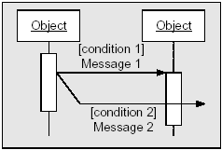
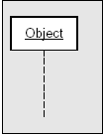
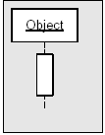
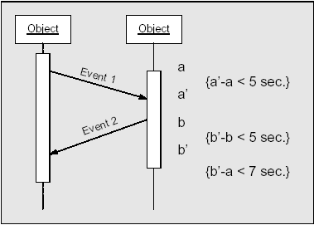
Ορισμοί – Σύμβολα - 1
Γραμμή ζωής
Αντικειμένου (lifeline)
Ενεργοποίηση
αντικειμένου
(object activation)
Υπό συνθήκη μετάδοση μηνύματος (conditional message transmission)
Μετάδοση που απαιτεί χρόνο

Slide 19
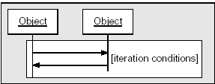
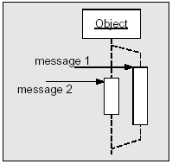
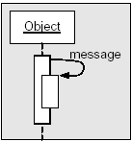
Ορισμοί – Σύμβολα - 2
Επανάληψη ( Iteration)
Εναλλακτική μετάδοση
στο ίδιο αντικείμενο
(branching)
Αυτοκλήση
(recursion)

Slide 20
Ορισμοί – Σύμβολα - 3
Επιπλέον σύμβολα
Σχόλια (comments)
Περιορισμοί (constraints)
Διάρκεια, συνήθως χρονική (duration)
constraints
:Modem
:RemoteSystem
duration
{a.receiveTime-a.sendTime<10 s}
30 s
b:acknowledgment

Slide 21
Διαγράμματα Ακολουθίας
(Sequence Diagrams)
Παράδειγμα – ΑΤΜ
(Automated Teller Machine)
Θα υλοποιήσουμε δύο διαφορετικά σενάρια
    Ανταλλαγή μηνυμάτων μεταξύ Πελάτη – ΑΤΜ και τράπεζας
    Ανταλλαγή μηνυμάτων μεταξύ Πελάτη, ΑΤΜ, Τράπεζας και άλλων αντικειμένων που πραγματικά παρεμβαίνουν όπως οθόνη, πληκτρολόγιο, αναγνώστης κάρτας, διανομέας μετρητών και εκτυπωτής.

Slide 22
Διαγράμματα Ακολουθίας
(Sequence Diagrams)
1. Tο ΑΤΜ εμφανίζει την πρώτη οθόνη- μήνυμα
12. Η πελάτης επιλέγει 100 ευρώ
2. O πελάτης βάζει την κάρτα
13. Το ΑΤΜ στέλνει όλα τα στοιχεία στην
Τράπεζα (pin, ID, κίνηση, ποσό)
3. Το ΑΤΜ ζητά PIN
14. Η τράπεζα επιστρέφει ΟΚ
4. Ο πελάτης εισάγει το PIN
15. Το ΑΤΜ βγάζει τα 100 Euro
από τον διανομέα χρημάτων
5. Το ΑΤΜ επαληθεύει το PIN μέσω Τραπέζης
16. Το ΑΤΜ εκτυπώνει την απόδειξη
6. Η τράπεζα απαντά ΟΚ
17. Tο ΑΤΜ ζητά επιλογή εργασίας
7. Tο ΑΤΜ ζητά επιλογή εργασίας
18. Ο πελάτης επιλέγει επιστροφή κάρτας
8. Ο πελάτης επιλέγει ανάληψη
19. Tο ΑΤΜ βγάζει την απόδειξη
9. Το ΑΤΜ ζητά είδος λογαριασμού
20. Tο ΑΤΜ βγάζει την κάρτα
10. Ο πελάτης επιλέγει τρεχούμενος
21. Tο ΑΤΜ εμφανίζει την
πρώτη οθόνη-μήνυμα
11. Το ΑΤΜ ζητά ποσό

Slide 23
:Customer
:ATM
:Bank
Welcome! Βάλτε κάρτα
Είσοδος κάρτας
Δώστε PIN
Σενάριο 1^{ο}
Εισάγεται το PIN
PIN Available(PIN)
OK
Επιλέξτε εργασία
Επιλογή ανάληψης
Επιλέξτε λογαριασμό
Επιλογή τρεχούμενος
Δώστε ποσό
Επιλογή 100 Euro
Κίνηση Available
(ID,PIN,Λογαρ.,Ποσό)
OK

Slide 24
:Display
Screen
:ATM
:Keypad
:Card
Reader
:Printer
:Cash
Dispenser
:Bank
Welcome! Βάλτε κάρτα
Είσοδος κάρτας (bank id,customer id)
Δώστε PIN
Είσοδος PIN
Σενάριο 2^{ο}
Έλεγχος (bank id , customer id)
OK
Επιλέξτε κίνηση
Key(value=Ανάληψη)
Επιλέξτε λογαριασμό
Key(value=Τρεχούμενος)
Δώστε ποσό
Key(value=Ποσό)
Έλεγξε(customer id,account,amount,withdraw)
OK(account,number)
Δίνει (Ποσό)
Εκτύπωσε απόδειξη(customer id,account,amount)
Επιλέξτε εργασία
Key(value=Τέλος)
Δίνει απόδειξη
Welcome! Βάλτε κάρτα
Δίνει κάρτα

Slide 25
Διαγράμματα Ακολουθίας
(Sequence Diagrams)
Εφαρμογή – ΑΤΜ
Θα γράψουμε το απλό διάγραμμα ακολουθίας – ΑΤΜ, αλλά με δύο τροποποιήσεις:
1. Θα κάνουμε έλεγχο εγκυρότητας του ΡΙΝ (όχι κενό).
2. Θα κάνουμε έλεγχο του εισαγόμενου ποσού (μεγαλύτερο του 0 και μικρότερο από 1000 Euro).
Τα αντικείμενα που θα λάβουν μέρος θα είναι τα:
Πελάτης, ΑΤΜ, PIN validator και Bank
Προσοχή!
Ο έλεγχος του PIN θα γίνει στο αντικείμενο ΡΙΝ validator και θα είναι απλός, ενώ ο έλεγχος του ποσού θα γίνει στο αντικείμενο Bank. Να γραφούν κατάλληλα οι περιορισμοί.

Slide 26
:ATM
:Pin Validator
:ATM Πελάτης
Welcome! Βάλτε κάρτα
:Bank
Βάζουμε κάρτα
Δώστε ΡΙΝ
Γράφουμε PIN
[!pin.equals(“”)] isPinOk(pin)
[pinOK == true]Εργασία;
pinOK
Ανάληψη από τρεχούμενο Λογαρισμό
Δώστε ποσό
[amount>0 && amount<= 1000]
Μπορεί να γίνει ανάληψη
Γράφουμε 100 Euro
Δίνει ποσό
permission=true
Δίνει απόδειξη
Επιλέξτε εργασία
Τέλος

Slide 27
Ενδεικτική Απάντηση Άσκησης Διαγράμματος Ακολουθίας για την
Π.Χ. Κράτηση Δωματίου
Βλ. επόμενη διαφάνεια

Slide 28
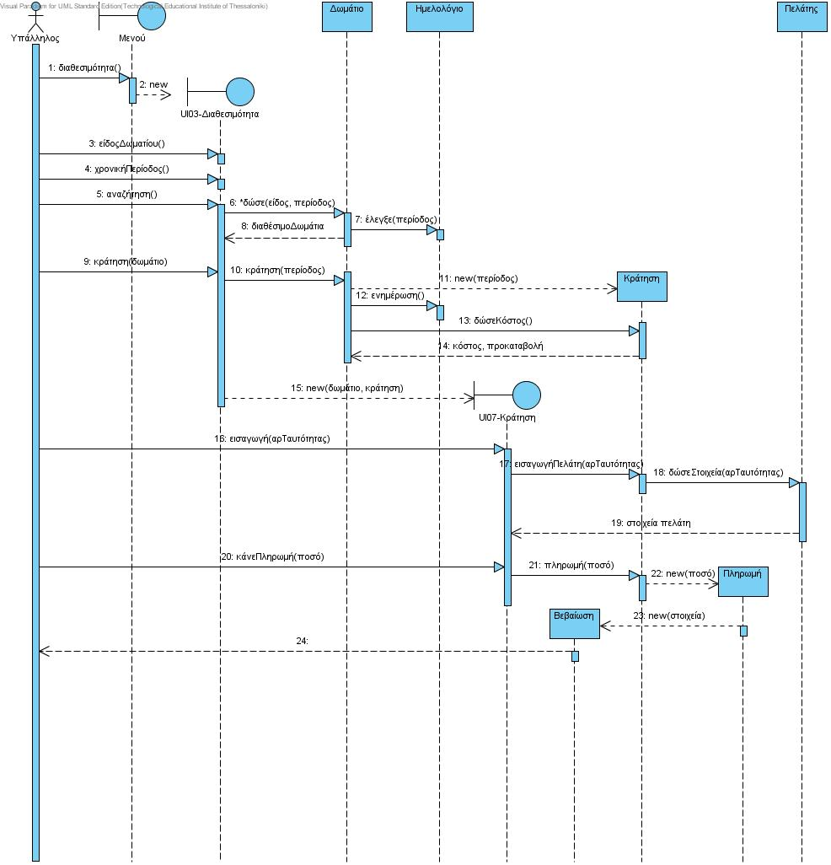

Slide 29
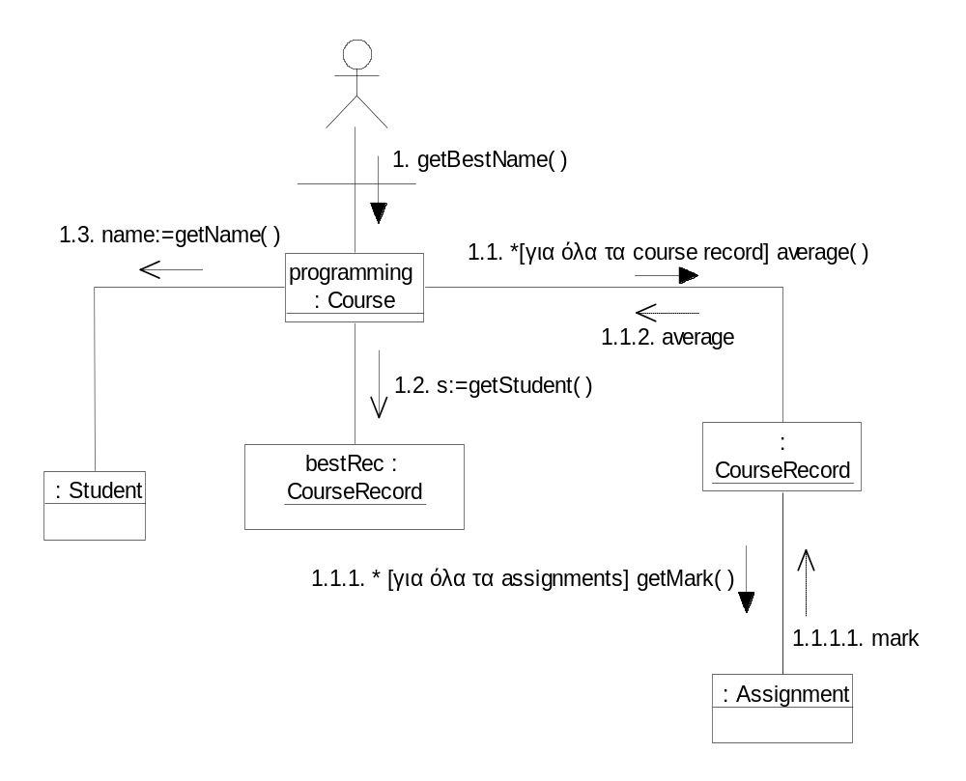
Να δοθεί το διάγραμμα ακολουθίας για το παρακάτω διάγραμμα συνεργασίας

Slide 30
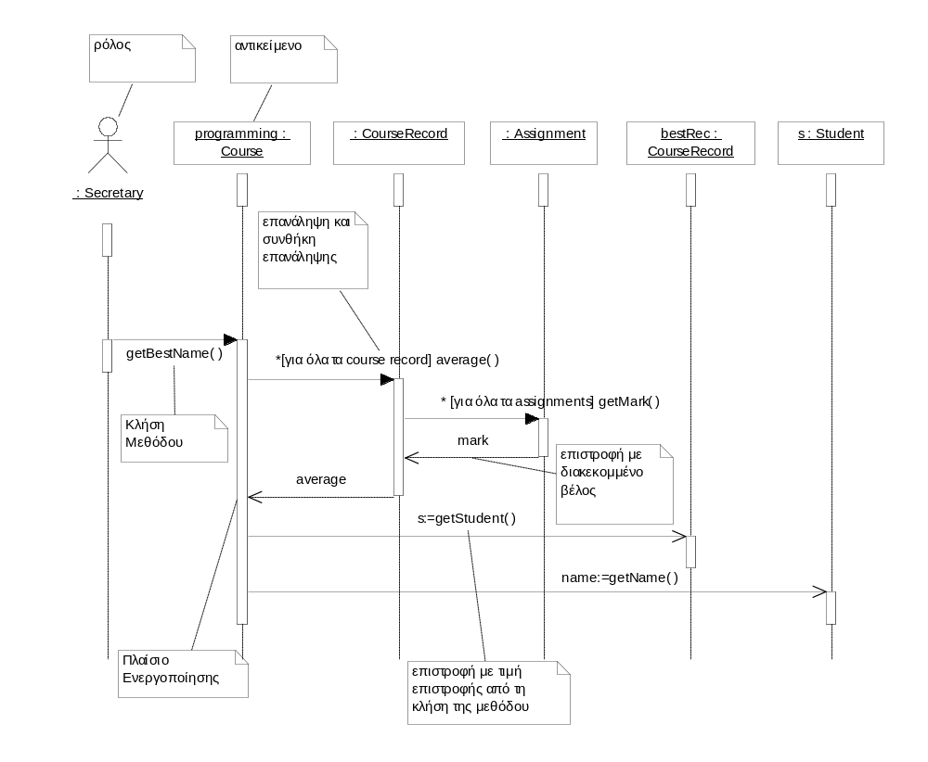
Απάντηση

Slide 31
Συντήρηση Αντ/φούς Λογισμικού
Ποιες ενέργειες απαιτούν οι προαναφερόμενες αλλαγές;
Πως τροποποιούνται τα παράγωγα της ανάλυσης και υλοποίησης;
Πως γίνεται η διαχείριση των αλλαγών αυτών (change management);

Slide 32
Διαχείριση Αλλαγών
Πρέπει πρώτα να εκτιμηθούν και να εγκριθούν οι αλλαγές. Σε οργανωμένα έργα αυτό γίνεται από μία ειδική επιτροπή. Για τις δύο αλλαγές στο ΑΤΜ τροποποιούνται:
Ο σχολιασμός της σχετικής Περίπτωσης Χρήσης
Οι ροές της σχετικής Π. Χ.
Το διάγραμμα δραστηριότητας της σχετικής Π. Χ.
Τα διαγράμματα ακολουθίας και συνεργασίας/επικοινωνίας
Το διάγραμμα κλάσεων (εισάγονται νέες κλάσεις και μέθοδοι, τροποποιούνται υπάρχουσες μέθοδοι)
Ο κώδικας και ο σχολιασμός του στα αντίστοιχα σημεία
Οι δοκιμές (δοκιμές για τους νέους έλεγχους, δοκιμές παλινδρόμησης -regression tests)
Το εγχειρίδιο χρήστη
...

